Slide 1


Slide 2

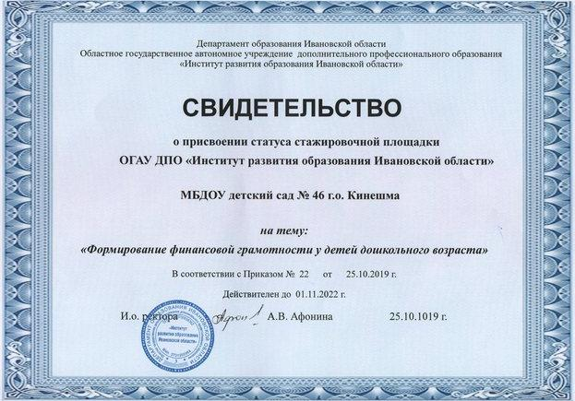
С октября 2019г. МБДОУ детский сад №46 является стажировочной площадкой по теме «Формирование финансовой грамотности у детей дошкольного возраста».

Slide 3
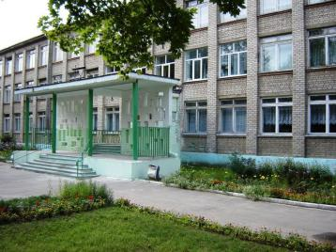

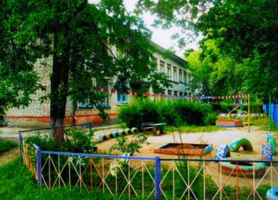


Современный мир требуют от человека особых качеств, особой экономической культуры.
Поэтому элементы финансовой грамотности в МБДОУ детский сад №46
вводятся уже со 2 младшей группы.
Финансовая грамотность дошкольника не только приближает ребенка к реальной жизни,
обучая его ориентироваться в происходящем в стране, но и формирует деловые качества личности, что обеспечивает преемственность в обучении между детским садом и школой.

Slide 4
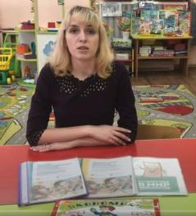
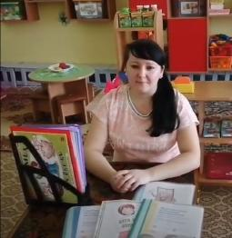
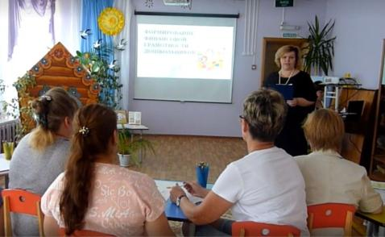
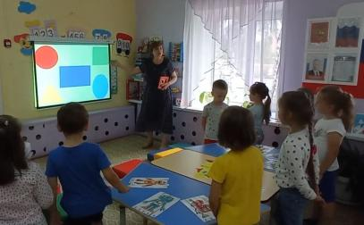
К опытно-инновационной деятельности по созданию системы в работе педагогического коллектива по организации экономического образования детей дошкольного возраста подключены все педагоги МБДОУ детский сад №46.

Slide 5



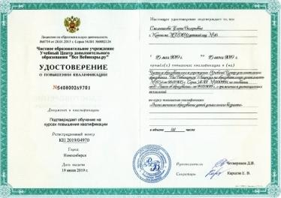
Педагоги нашего сада повышают уровень своей финансовой грамотности, педагогическую компетентность в этой области.

Slide 6
Формы и методы работы
НОД интегрированная с другими видами
деятельности
Дидактические игры
Экскурсии
Формы
работы
с детьми
Сюжетно-ролевые
игры
Индивидуальная
работа с детьми
Продуктивная
деятельность
Чтение
художественной
литературы
Решение
проблемных
ситуаций

Slide 7
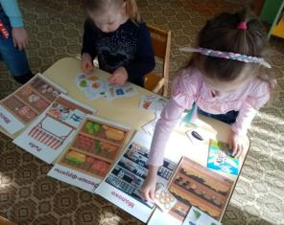
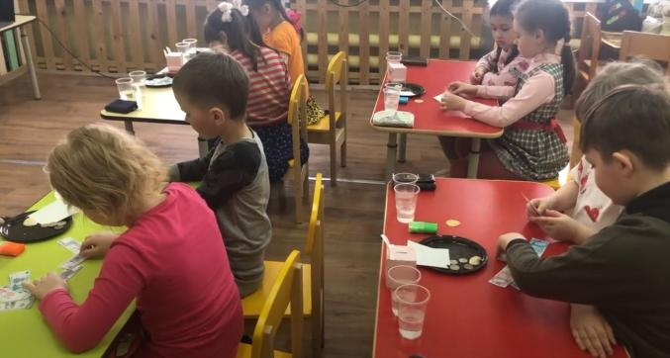
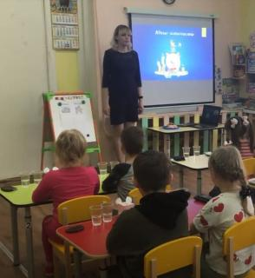
Педагоги с большим удовольствием проводят с детьми занятия, помогают создать у дошкольников правильное представление о деньгах, семейном бюджете, производстве, потреблении и прочих важных экономических понятиях.

Slide 8
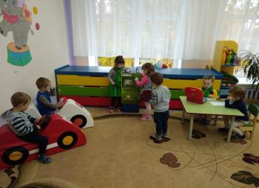
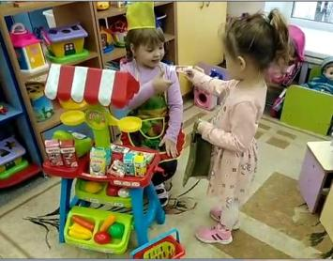
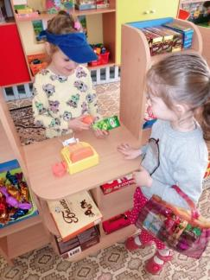
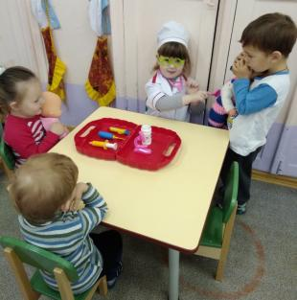
Компоненты экономического воспитания и формирование основ финансовой грамотности в детском саду присутствуют во всех видах детской деятельности. Сделать экономику доступной помогает сюжетно-ролевая игра.

Slide 9
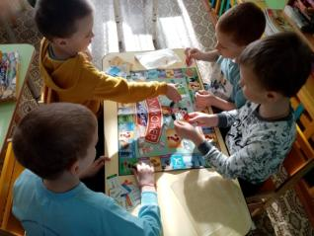
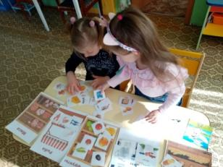
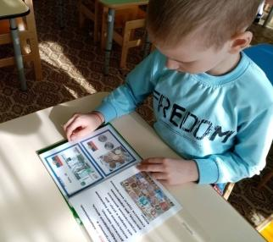
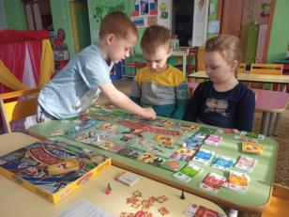
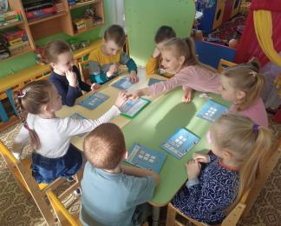
Дидактические, настольные игры помогают закрепить экономические термины и понятия
у детей старшего дошкольного возраста.

Slide 10
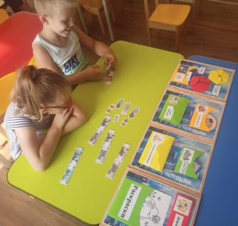
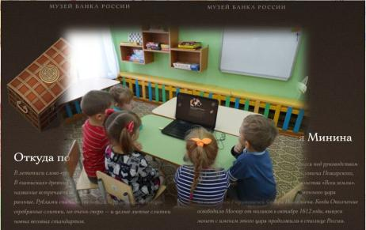
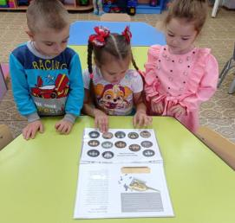
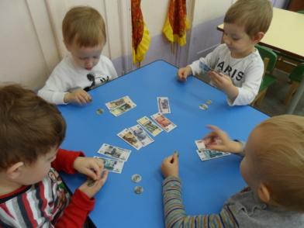
Одна из задач ранней финансовой грамотности – знакомство дошкольников с деньгами.

Slide 11
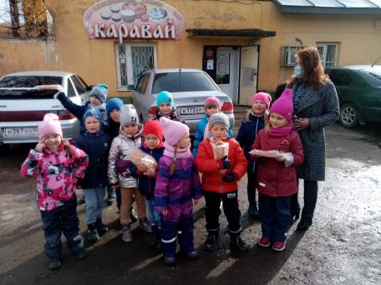
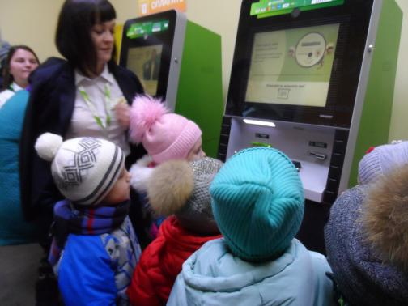
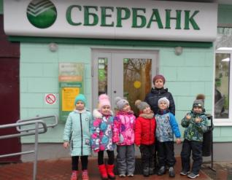
Для детей старшей и подготовительной групп были организованы ряд экскурсий в отделение Сбербанка России, в супермаркеты микрорайона Волжанка, на Кинешемский Хлебокомбинат.

Slide 12
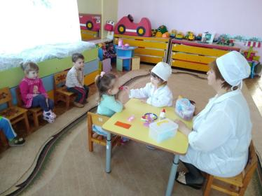

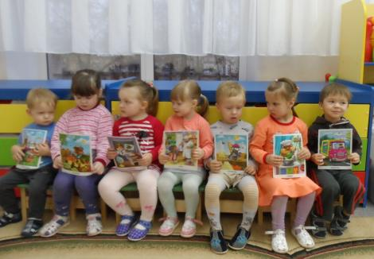
Знакомство с профессиями

Slide 13
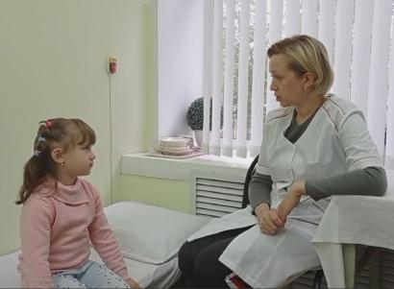
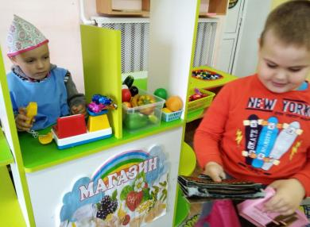
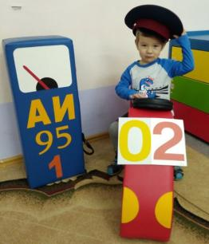
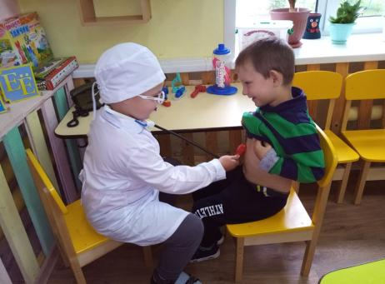

Slide 14
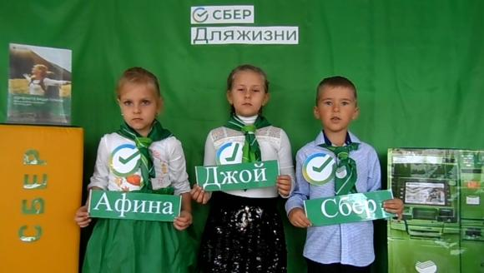
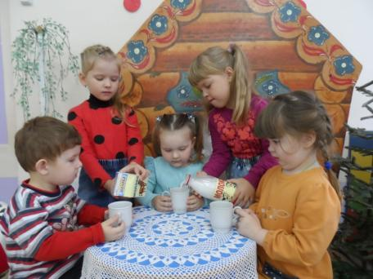
В нашем детском саду открыто рекламное агентство «Теремок».
Мы рекламу создаём, от страны не отстаём. Экономику родную никогда не подведём!

Slide 15
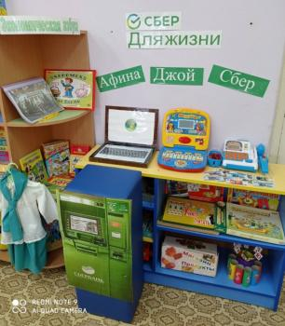
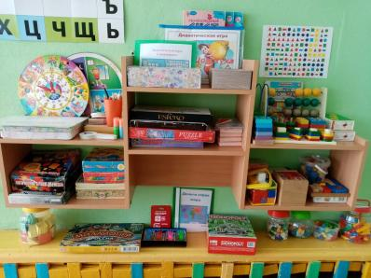
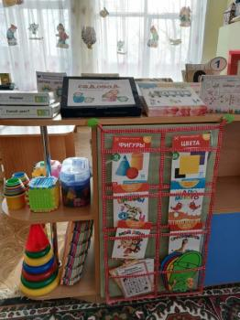
Для организации воспитательно-образовательного процесса по экономическому воспитанию в детском саду создана соответствующая предметно-развивающая среда. В игротеках представлен необходимый комплекс дидактических материалов, игр и пособий, атрибутов через которые происходит закрепление, уточнение, углубление, систематизация полученных экономических представлений в трудовой, игровой, познавательной деятельности; формируются умения детей применять их в самостоятельной и продуктивной деятельности.

Slide 16
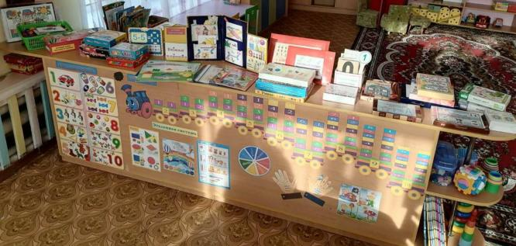
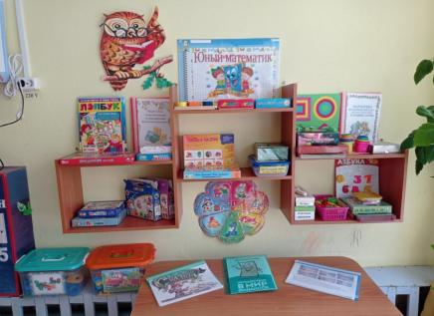
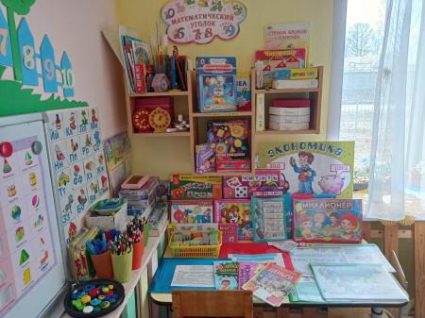
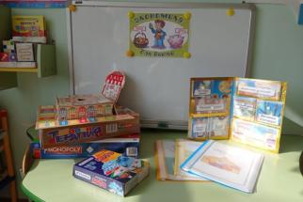

Slide 17
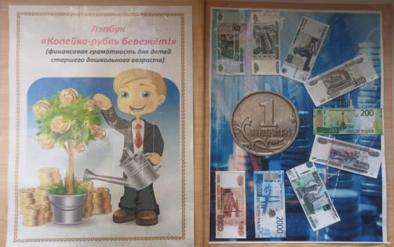
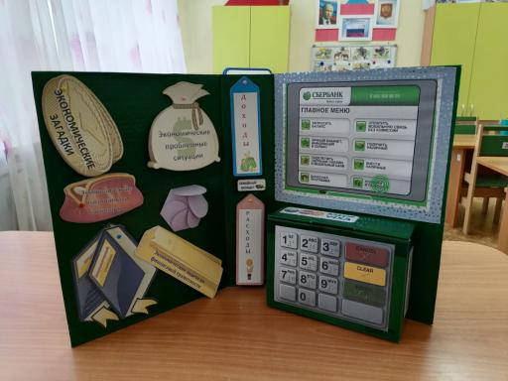
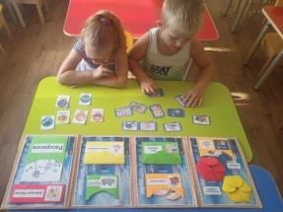
Наши лэпбуки:
«Копейка-рубль бережёт»
«Банкомат»
«Поговорим о деньгах»

Slide 18
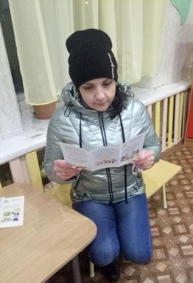
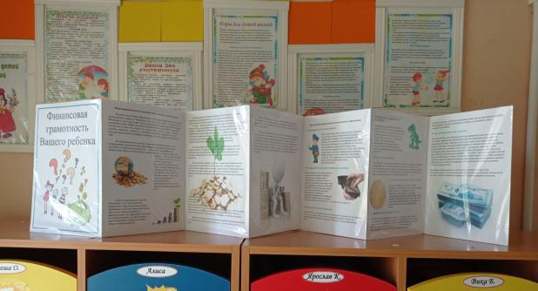
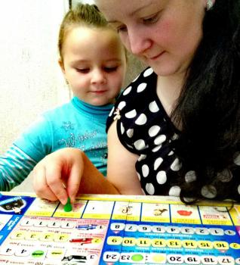

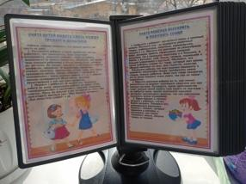
В период дошкольного детства, огромную роль играет семья, и работа по
формированию основ финансовой грамотности дошкольников невозможна без участия родителей, их заинтересованности, понимания важности проблемы. Только взаимодействуя с родителями, мы можем добиться результатов в успешном решении проблемы в области экономического воспитания и развития детей.

Slide 19
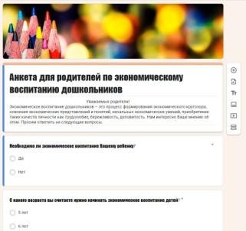

Slide 20




Были созданы электронные образовательные ресурсы по экономическому воспитанию и формированию основ финансовой грамотности дошкольников.

Slide 21





Slide 22


Приобщение детей к экономике – это эффективный путь подготовки ребенка к жизни, его социальной адаптации в обществе, к формированию с детского возраста образа своей будущей семьи. Необходимо так же помнить, что сегодняшние дети – это будущие участники финансового рынка, вкладчики, заемщики, налогоплательщики. Именно поэтому обучение основам финансовой грамотности целесообразно начинать в дошкольном возрасте, когда у ребенка формируется внутренняя социальная позиция.

Slide 23


